Slide 1
Blažene drinske mučenice

Slide 2
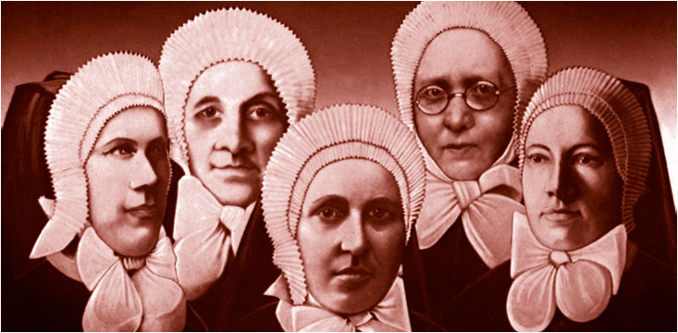
O njima
Zvale su se M. Jula Ivanišević (Hrvatica, 48 g.), s. M. Berchmana Leidenix (Austrijanka, 76 g.), s. M. Krizina Bojanc (Slovenka, 56 g.), s. M. Antonija Fabjan (Slovenka, 34 g.) i s. M. Bernadeta Banja (Mađarica iz Hrvatske, 29 g.).

Slide 3
Kako se to dogodilo ?.
Predvečer 11. prosinca 1941. četnici su opkolili samostan, i svih pet sestara nasilno su odveli u pravcu Goražda. Samostan Marijin dom nakon toga opljačkali su i zapalili.

Slide 4
M.Jula Ivanišević Kata
rođena 25. studenoga 1893. u selu Godinjaku kod Nove Gradiške,
Roditelji Nikola i Tera
, Krštena je sljedeći dan, 26. studenoga, u župnoj crkvi sv. Antuna u Starom Petrovu Selu
Imala je 11 braće i sestri od kojih 5 umrlo
podnijela je mučeništvo sa 48 godina života

Slide 5
njezine poruke
M.JULA IVANIŠEVIĆIz nekoliko sačuvanih pisama izbija ljepota njezine duše.U jednom od tih pisama nećakinju s. Ljiljanu, tada mladu djevojku, savjetuje: „Nastoj svim silama nasljedovati presvetu Djevicu, osobito u njezinoj skromnosti i poniznosti. Poniznost je temelj svakoj krjeposti, a oholost početak svakom zlu.“u istom pismu nastavlja: „Svi smo slabi i bijedni dokle god živimo na ovome svijetu pa trebamo puno milosti i pomoći Božje. Moli, moli često pa makar i kratko jer samo nas molitva čuva od propasti.“

Slide 7
M.Berchmana Leidenix
rođena je 28. studenoga 1865. u Enzersdorfu na rijeci Fischi, nedaleko od Beča u Austriji
oca Michaela i majke Josefe, rođene Benkhofer.
Krštena je nakon dva dana u župnoj crkvi sv. Tome apostolaUbijena je 23 prosinca 1941. u šumi kod Sjetline kada je imala 76 godina.

Slide 8
Njezine poruke i zahvale od drugih
Ovako sažimlje čitav svoj život: „Za dvoje sam Bogu beskrajno zahvalna: da sam rođena i odgojena u katoličkoj vjeri i da sam postala redovnica.
njezin bivši zarućnik svjedoči: „Sve je sile upotrijebila da nas dobro pripravi za budući redovnički život i što više približi dragom Bogu.“
Sestra Berta:To je bila jedna jako sveta i pobožna duša, puna Boga. Bila nam je svima prava majka. Borila se za nas kao lavic

Slide 10
s. Krizina Bojanc
rođena je 14. svibnja 1885. u mjestu Zbure kod Šmarjetskih Toplica u Sloveniji.
Krštena je istog dana u župnoj crkvi u Šmarjeti.
Roditelji Mihael i Marija, rođena Bizjak,
Imala je 4 sestre i 1 brata koji je umro kad je imao 6 godina
umire mučeničkom smrću u 56. godini života.

Slide 11
Zahvale njoj od drugih
Sestra Ligorija Murn pripovijeda: „Kad je bila već starija, radila je u šumi i jednom sam je vidjela da plače. Pitala sam ju je li joj teško raditi, a ona je odgovorila da joj nije teško raditi, nego da joj je teško što nema svaki dan svete mise i svete pričesti

Slide 13
s. Antonija Fabjan
rođena je 23. siječnja 1907. u slovenskom selu Malom Lipju (nedaleko od Novog Mesta)
, Bila je treće od petero djece Janeza i Jožefe, rođene Kralj,
Otac Janez se 1911. naglo razbolio i umro pa je majka ostala sama s osmero djece.
podnijela mučeništvo četiri godine nakon doživotnih zavjeta, kada je imala 34 godine.

Slide 14
Zahvale njoj od drugih
Sestra Ligorija „Kad je s. Antonija bila sa mnom na Betaniji, pričala mi je kako joj je teta uvijek govorila: ‘Tko tebi učini zlo, ti njemu učini dobro’, kao ono iz Evanđelja. Toga se ona uvijek držala.“

Slide 16
s. Bernadeta Banja Terezija
rođena je 17. lipnja 1912. u Velikom Grđevcu kod Bjelovara,
krštena je sljedećeg dana u župnoj crkvi Duha Svetoga.
umrla mučeničkom smrću kad je imala 29

Slide 17
Njezina poruka života
Ona zaključuje: „Kad skupim sve što o ovoj našoj sestri znam, mogu ovako kratko i jezgrovito reći: tjelesno i duševno skovana Božjom rukom da bude sunčana zraka onima s kojima je, među kojima je i za koje je živjela.

Slide 19
Hvala na pažnji

